Slide 1
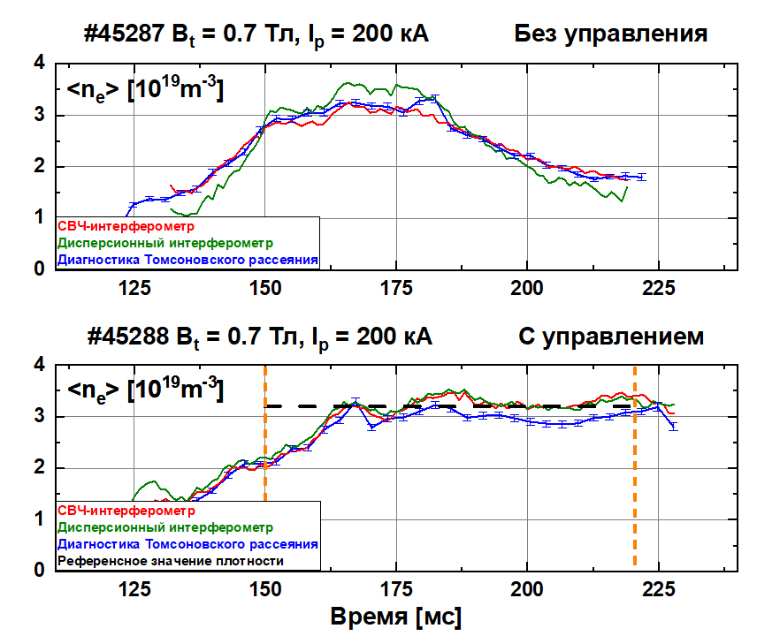
Разработана система управления плотностью плазмы на токамаке Глобус-М2 при помощи созданного в ИЯФ дисперсионного интерферометра
Институт ядерной физики им. Г.И. Будкера Сибирского отделения Российской академии наук, ФТИ им. А.Ф. Иоффе РАН
Авторы: С.В. Иваненко, А.Л. Соломахин, П.В. Першин, П.В. Зубарев, Ю.В. Коваленко, А.Д. Хильченко, П.А. Багрянский, К.Д. Шулятьев, В.Б. Минаев
Экспериментально продемонстрирована возможность управления электронной плотностью плазмы на токамаке Глобус-М2 (г. Санкт-Петербург, Россия) с использованием созданного в ИЯФ СО РАН дисперсионного интерферометра (ДИ). Характеристики разработанного ДИ: точность измерений линейной плотности ≤ 6·10¹⁶ м^{–2} и временное разрешение в 20 мкс, – позволили создать на его основе систему управления напуском газа в камеру токамака в зависимости от вычисленного значения текущей электронной плотности.
Результаты испытаний по управлению плотностью плазмы в токамаке Глобус-М2. В разряде #45287 представлены графики электронной плотности без включения системы управления, в разряде #45288 система управления включена; черной пунктирной линией показано значение, относительно которого производилась подстройка плотности, оранжевыми линиями показано временное окно работы системы управления.
Публикация: S. V. Ivanenko, A. L. Solomakhin et al. Dispersion interferometry diagnostic at Globus-M2// Fusion Engineering and Design, Volume 202, May 2024, DOI:10.1016/j.fusengdes.2024.114409

